Slide 1
Государственное профессиональное образовательное учреждение «Ухтинский медицинский колледж»

Slide 2
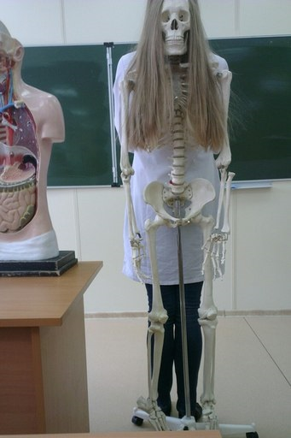
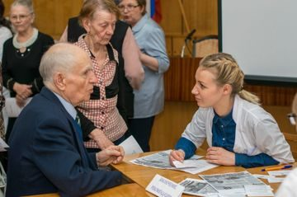
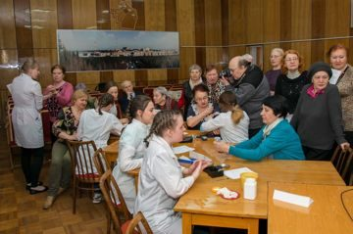

Slide 3
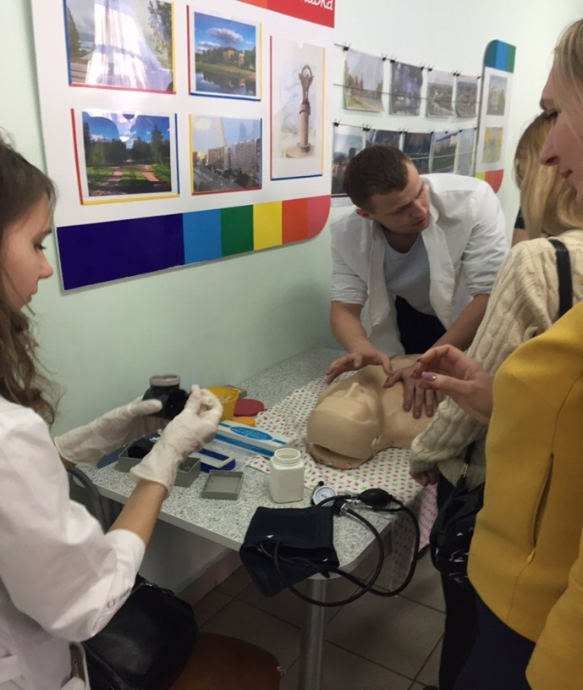
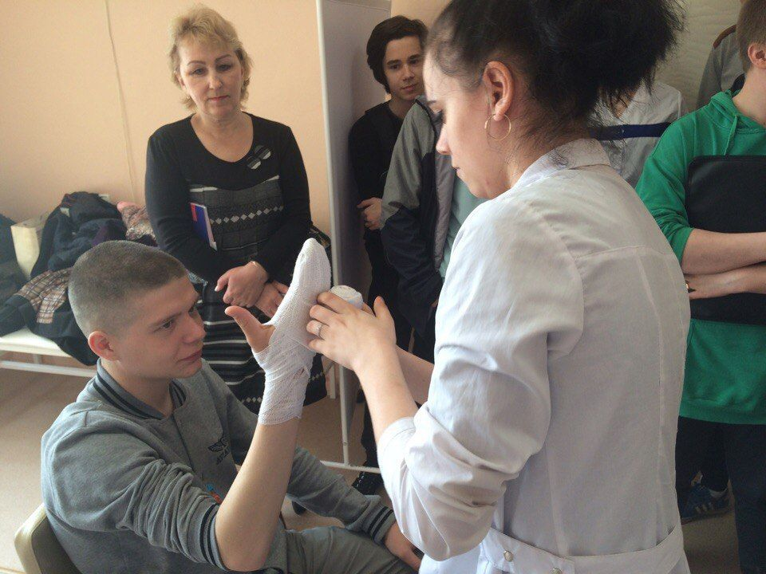
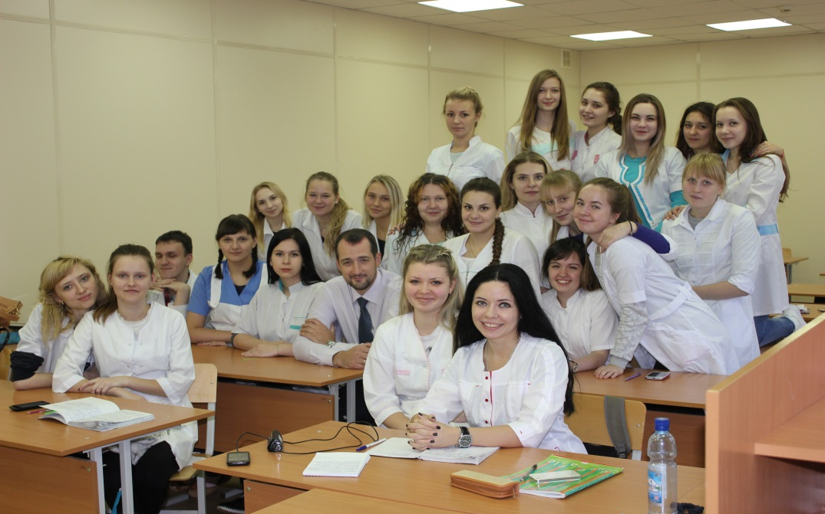

Slide 4
Кем ты можешь стать?
Мед.сестра/Мед. брат
Фельдшер
На базе 11 классов
Бюджетная и коммерческая основа
Срок обучения: 3 года 10 месяцев
На базе 9 или 11 классов
Бюджетная и коммерческая основа
Срок обучения: 3 года 10 месяцев (после 9 кл.); 2 года 10 месяцев (после 11 кл.)

Slide 5
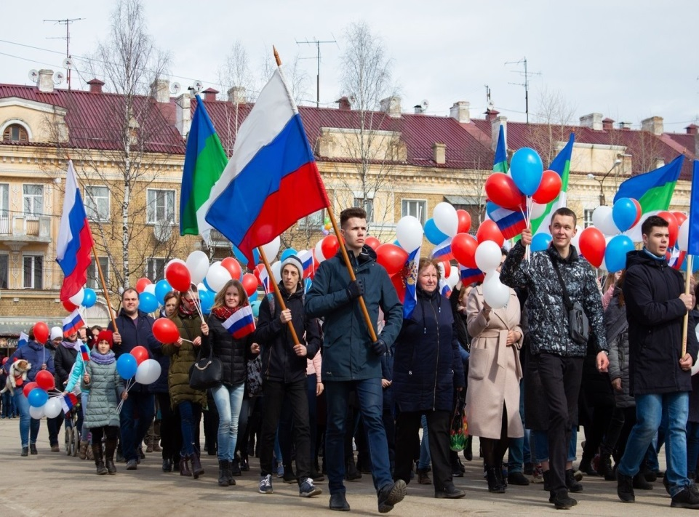
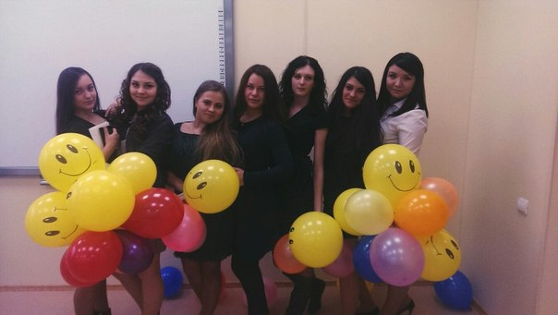
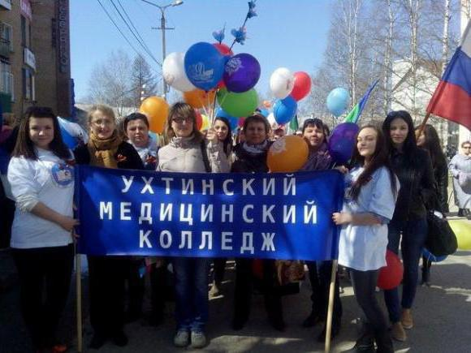

Slide 6
Что получаете?
1. Обучение в колледже ведут высоквалифицированные специалисты, многие из которых являются практикующими хирургами, педиатрами, травматологами;
2. Возможность прохождения практики в лучших учреждениях здравоохранения г. Ухты и РК;
3. Гарантированное трудоустройство по завершению обучения;
4. Возможность получать стипендии;
5. Возможность принимать участие в общественной жизни колледжа через систему студенческого самоуправления
6. Возможность дальнейшего поступления в ВУЗы без ЕГЭ

Slide 7
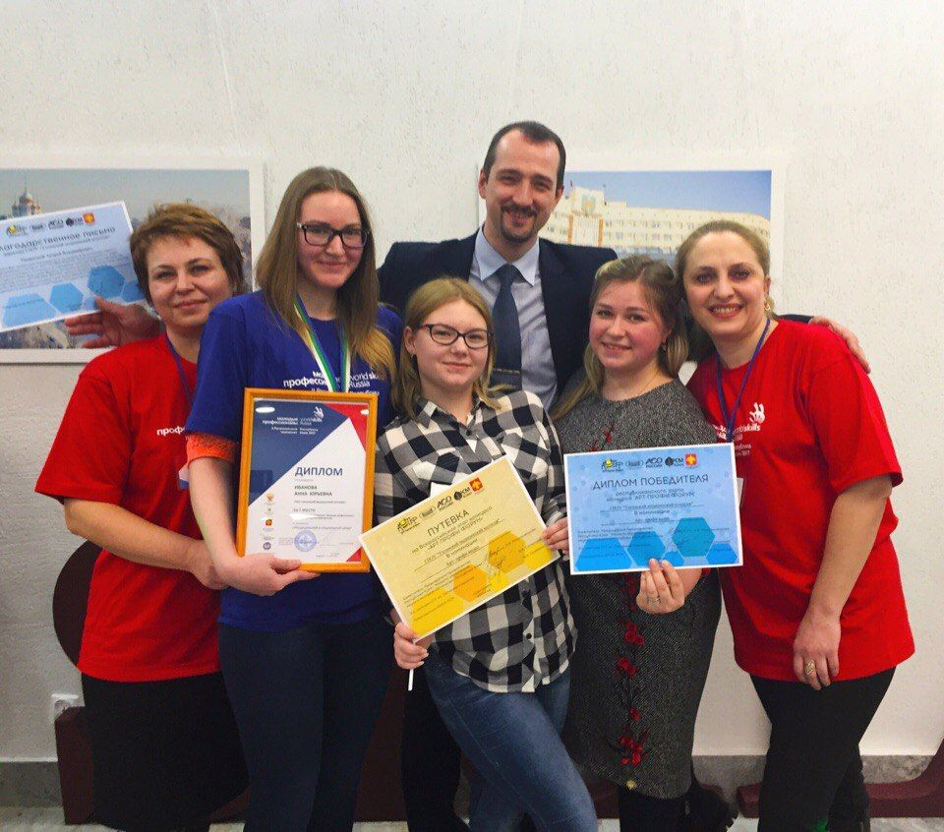
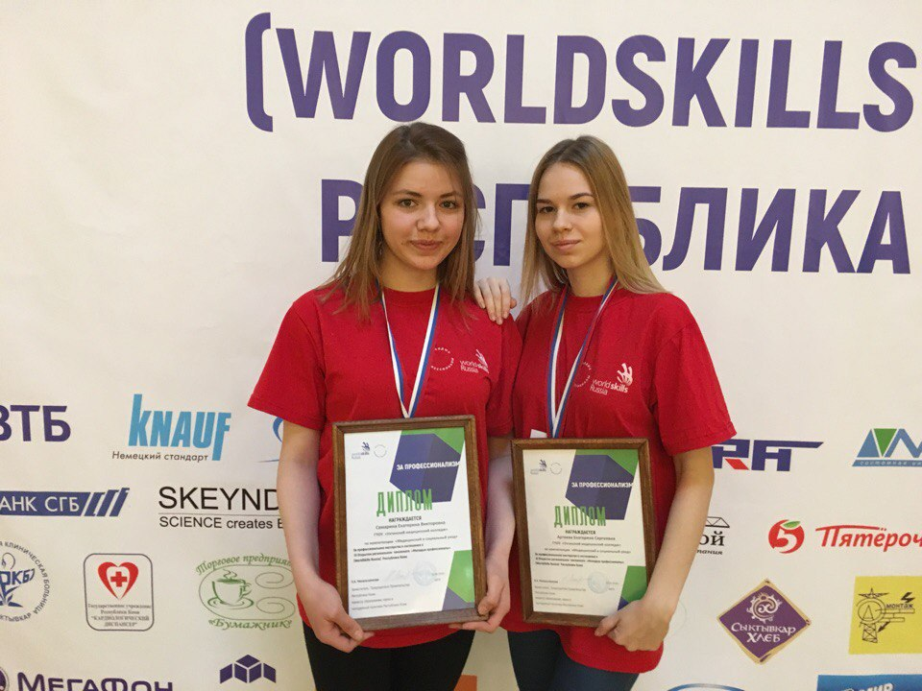
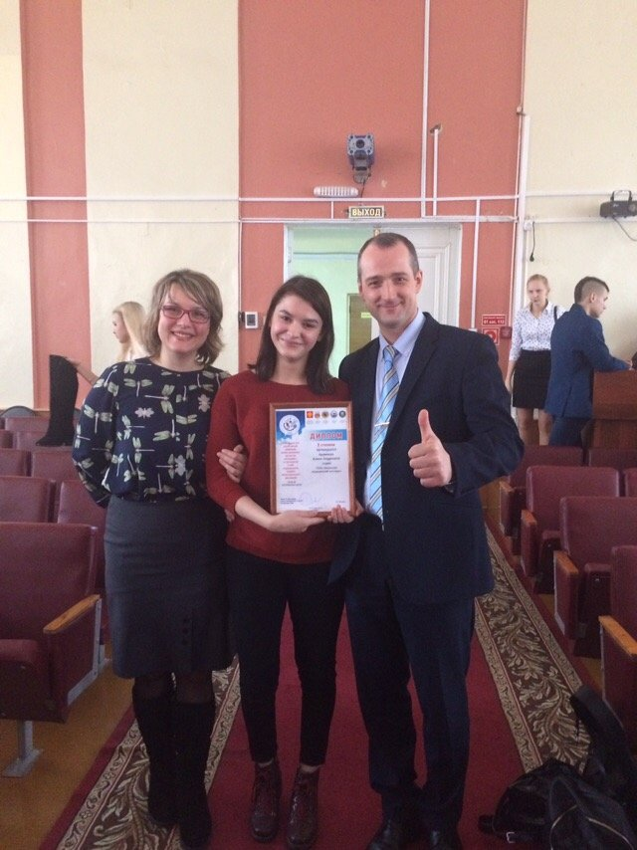
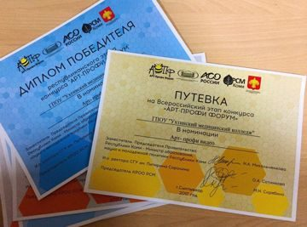

Slide 8
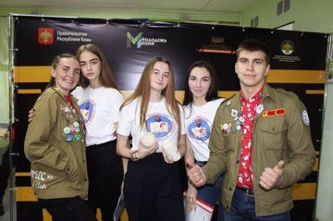
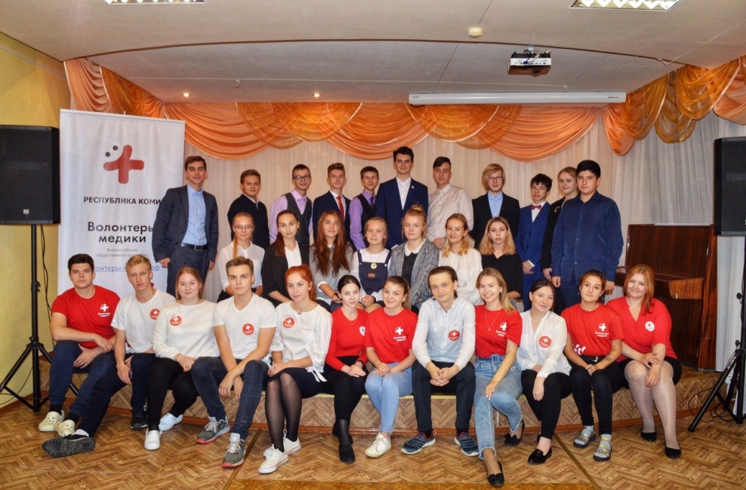
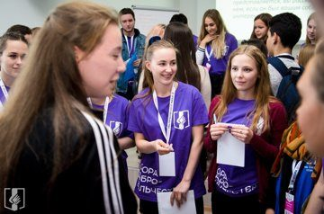

Slide 9
Что нужно, чтобы стать студентом?
Никаких сертификатов
ОГЭ, ЕГЭ, ГИА (только средний балл аттестата)
Результаты психологического тестирования (проходите прямо в колледже)
Медицинская справка

Slide 10
Как получить информацию о поступлении?
ПРИХОДИТЕ
г. Ухта, ул. Чибьюская д. 28
(рядом с Администрацией города)
ЗВОНИТЕ
8 (8216) 74-21-13
ПИШИТЕ
на e-mail: umk@minobr.rkomi.ru
СМОТРИТЕ
на сайте: http://www.medkol-ukhta.ru
МЫ VK:
http://vk.com/medkol_ukhta

